Slide 1



Slide 2
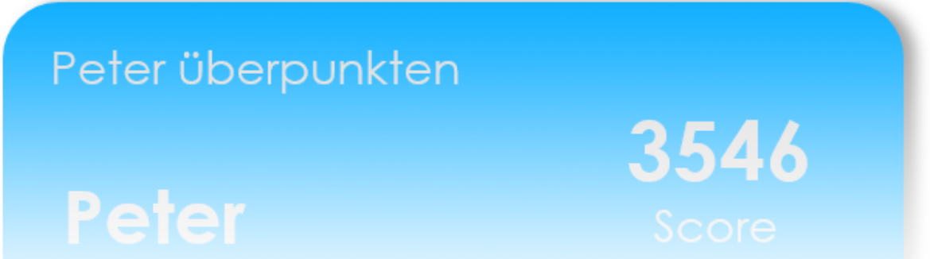




Nächste Pause in:
14:36
Minuten
Weitermachen, wo du stehengeblieben bist:
Mathematik
60% gelöst
Neue Fächer ausprobieren
Englisch
Home
Aufgaben
Ranking
Einstellungen

Slide 3
Nächste Pause in:
14:36
Minuten
Weitermachen, wo du stehengeblieben bist:
Mathematik
60% gelöst
Neue Fächer ausprobieren
Englisch
Home
Aufgaben
Ranking
Einstellungen

Slide 4
Home-Icon:
Aufgaben-Icon:
Settings-Icon: https://www.flaticon.com/free-icon/settings_545653?term=settings&page=1&position=21

